Slide 1

第5讲 非线性规划
数学建模与数学实验
后勤工程学院数学教研室

Slide 2

实验目的
1、直观了解非线性规划的基本内容。
2、掌握用数学软件求解优化问题。
实验内容
1、用Matlab求解非线性规划。
2、非线性规划模型举例。
3、钢管订购及运输优化模型
4、实验作业。

Slide 3
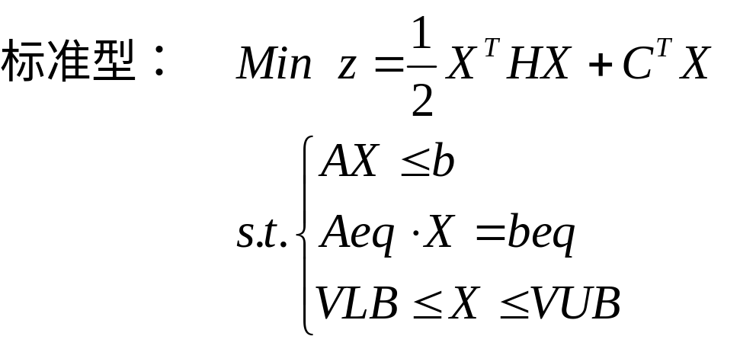
一、用Matlab解非线性规划
1. 二次规划
用MATLAB软件求解,其输入格式：
1. x=quadprog(H,C,A,b);
2. x=quadprog(H,C,A,b,Aeq,beq);
3. x=quadprog(H,C,A,b,Aeq,beq,VLB,VUB);
4. x=quadprog(H,C,A,b, Aeq,beq ,VLB,VUB,X₀);
5. x=quadprog(H,C,A,b, Aeq,beq ,VLB,VUB,X₀,options);
6. [x,fval]=quaprog(...);
7. [x,fval,exitflag]=quaprog(...);
8. [x,fval,exitflag,output]=quaprog(...);

Slide 4
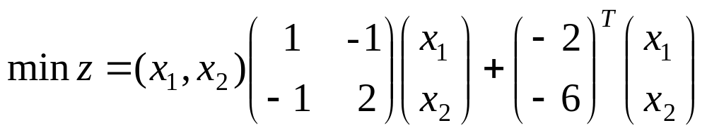
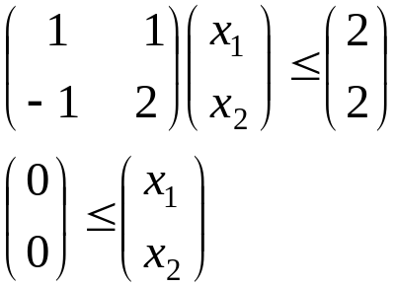
    例1 min f(x₁,x₂)=-2x₁-6x₂+x₁²-2x₁x₂+2x₂²
    s.t. x₁+x₂≤2
    -x₁+2x₂≤2
    x₁≥0, x₂≥0
1.写成标准形式：
s.t.
2. 输入命令：
H=[1 -1; -1 2];
c=[-2 ;-6];A=[1 1; -1 2];b=[2;2];
Aeq=[];beq=[]; VLB=[0;0];VUB=[];
[x,z]=quadprog(H,c,A,b,Aeq,beq,VLB,VUB)
MATLAB（youh1）
3.运算结果为：
x =0.6667 1.3333 z = -8.2222

Slide 5
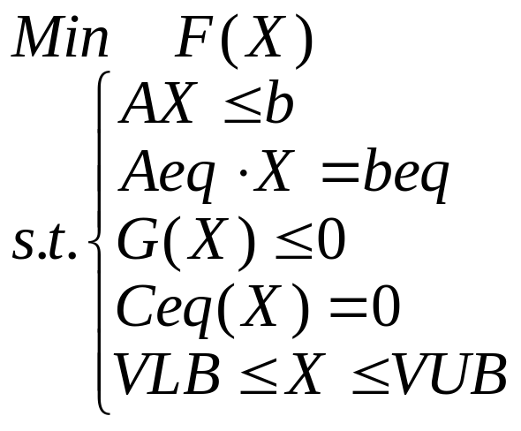

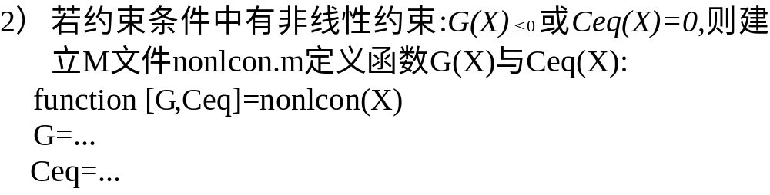
2.非线性规划
其中X为n维变元向量，G(X)与Ceq(X)均为非线性函数组成的向量，其它变量的含义与线性规划、二次规划中相同.用Matlab求解上述问题，基本步骤分三步：
1） 首先建立M文件fun.m,定义目标函数F（X）:
    function f=fun(X);
    f=F(X);

Slide 6
3） 建立主程序.非线性规划求解的函数是fmincon，
命令的基本格式如下：
(1) x=fmincon(‘fun’,X₀,A,b)
(2) x=fmincon(‘fun’,X₀,A,b,Aeq,beq)
(3) x=fmincon(‘fun’,X₀,A,b, Aeq,beq,VLB,VUB)
(4) x=fmincon(‘fun’,X₀,A,b,Aeq,beq,VLB,VUB,’nonlcon’)
(5) x=fmincon(‘fun’,X₀,A,b,Aeq,beq,VLB,VUB,’nonlcon’,options)
(6) [x,fval]= fmincon(...)
(7) [x,fval,exitflag]= fmincon(...)
(8) [x,fval,exitflag,output]= fmincon(...)
输出极值点
M文件
迭代的初值
变量上下限
参数说明

Slide 7
    注意：
[1] fmincon函数提供了大型优化算法和中型优化算法。默认时，若在fun函数中提供了梯度（options参数的GradObj设置为’on’），并且只有上下界存在或只有等式约束，fmincon函数将选择大型算法。当既有等式约束又有梯度约束时，使用中型算法。
[2] fmincon函数的中型算法使用的是序列二次规划法。在每一步迭代中求解二次规划子问题，并用BFGS法更新拉格朗日Hessian矩阵。
[3] fmincon函数可能会给出局部最优解，这与初值X₀的选取有关。

Slide 8
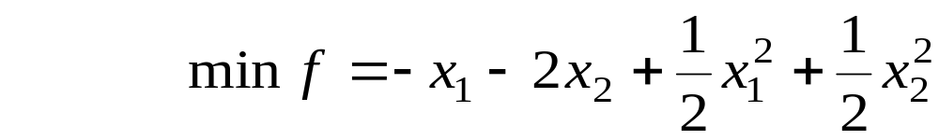


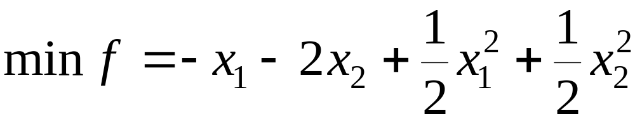
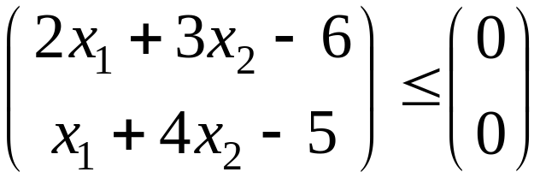
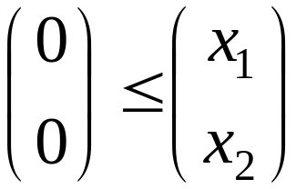
例2
    2x₁+3x₂ 6
    s.t x₁+4x₂ 5
x₁,x₂ 0
1.写成标准形式：
s.t.

Slide 9
2.先建立M-文件 fun3.m:
function f=fun3(x);
f=-x(1)-2*x(2)+(1/2)*x(1)^2+(1/2)*x(2)^2
3.再建立主程序youh2.m：
x0=[1;1];
A=[2 3 ;1 4]; b=[6;5];
Aeq=[];beq=[];
VLB=[0;0]; VUB=[];
[x,fval]=fmincon('fun3',x0,A,b,Aeq,beq,VLB,VUB)
4.运算结果为：
x = 0.7647 1.0588
fval = -2.0294
MATLAB(youh2)

Slide 10
例3
    x₁+x₂=0
      s.t. 1.5+x₁x₂ - x₁ - x₂ 0
      -x₁x₂ –10 0
    1．先建立M文件 fun4.m,定义目标函数:
function f=fun4(x);
f=exp(x(1))
*(4*x(1)^2+2*x(2)^2+4*x(1)*x(2)+2*x(2)+1);
2．再建立M文件mycon.m定义非线性约束：
function [g,ceq]=mycon(x)
g=[x(1)+x(2);1.5+x(1)*x(2)-x(1)-x(2);-x(1)*x(2)-10];
ceq=[];

Slide 11
3．主程序youh3.m为:
x0=[-1;1];
A=[];b=[];
Aeq=[1 1];beq=[0];
vlb=[];vub=[];
[x,fval]=fmincon('fun4',x0,A,b,Aeq,beq,vlb,vub,'mycon')
MATLAB(youh3)
3. 运算结果为：
x = -1.2250 1.2250
fval = 1.8951

Slide 12
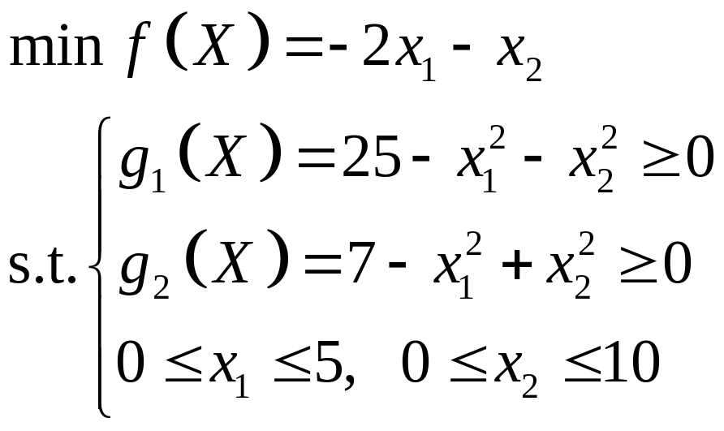
例4
1．先建立M-文件fun.m定义目标函数:
function f=fun(x);
f=-2*x(1)-x(2);
2．再建立M文件mycon2.m定义非线性约束：
function [g,ceq]=mycon2(x)
g=[x(1)^2+x(2)^2-25;x(1)^2-x(2)^2-7];
ceq=[];

Slide 13
    3. 主程序fxx.m为:
x0=[3;2.5];
VLB=[0 0];VUB=[5 10];
[x,fval,exitflag,output]
=fmincon('fun',x0,[],[],[],[],VLB,VUB,'mycon2')
MATLAB(fxx(fun))

Slide 14
4. 运算结果为:
    x =
    4.0000
    3.0000
    fval =-11.0000
    exitflag = 1
    output =
    iterations: 4
    funcCount: 17
    stepsize: 1
    algorithm: [1x44 char]
    firstorderopt: []
    cgiterations: []
返回

Slide 15
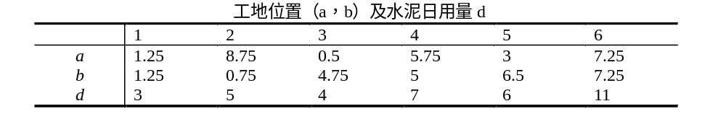
二、非线性规划模型举例
例1 供应与选址
某公司有6个建筑工地要开工，每个工地的位置（用平面坐标系a，b表示，距离单位：千米 ）及水泥日用量d(吨)由下表给出。目前有两个临时料场位于A(5,1)，B(2,7)，日储量各有20吨。假设从料场到工地之间均有直线道路相连。
（1）试制定每天的供应计划，即从A，B两料场分别向各工地运送多少吨水泥，使总的吨千米数最小。
（2）为了进一步减少吨千米数，打算舍弃两个临时料场，改建两个新的，日储量各为20吨，问应建在何处，节省的吨千米数有多大？

Slide 16
模型的假设、符号说明
模型的假设
1）本模型只考虑与水泥运输有关的问题，其它
情况不予考虑；
2）从料场到使用建筑工地之间均有直线道路相连 。
符号说明
1) 第i个建筑工地的位置为(a_{i}，b_{i})，i=1,…,n;
2) 第i个建筑工地需要弹药量为d_{j}，i=1,…,n;
3) 第 j个料场的位置为(x_{j}，y_{j})， j=1,…, m;
4) 第j个料场储备的弹药量为e_{j}吨，j=1,2, …,m ；
5) 第i个料场向第 j个建筑工地的运送量为x_{ij，}i=1,…, m
j=1,…, n

Slide 17
分析
x₁₁
(a₁, b₁), d₁ = 3
A(x₁, y₁)
e₁ = 20
x₁₂
(a₂, b₂), d₂ =5
x₂₁
……
x₂₂
x₁₆
B(x₂, y₂)
e₂ = 20
x₂₆
(a₆, b₆), d₆= 11
目标：使得吨公里
min

Slide 18
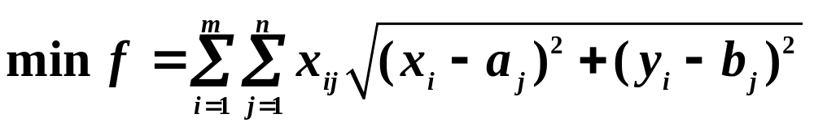
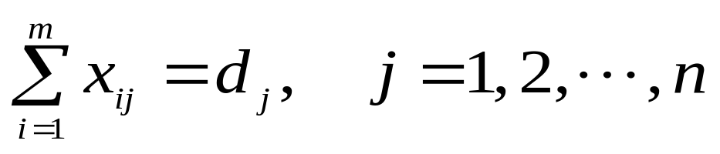
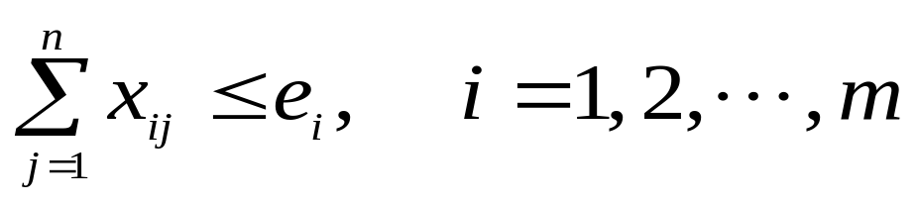
建立模型
1.目标函数为：
根据假设2，所有的吨公里为：
2.约束条件为：
需求约束:
日储量约束:
非负约束:

Slide 19
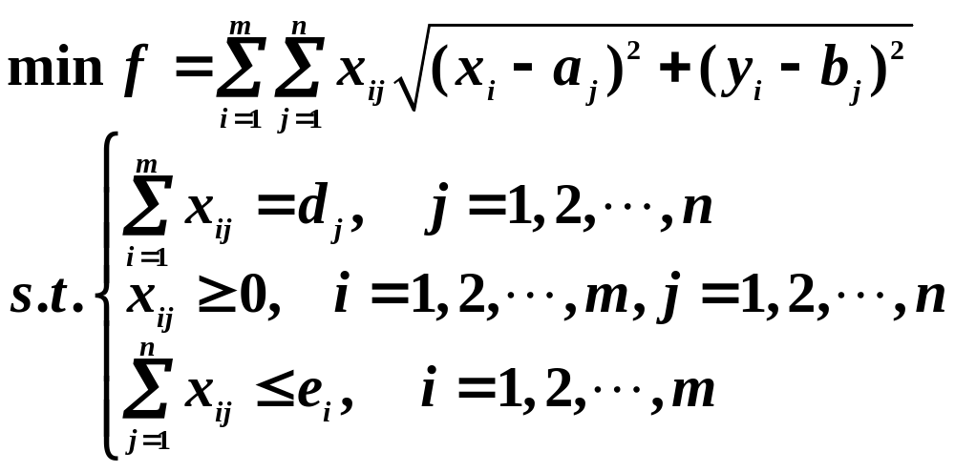
建立模型
所以问题的模型为：
模型的特点
1）当用原料场时决策变量为：x_{ij}
2）当新建料场时决策变量为：x_{ij}，x_{j}，y_{j}

Slide 20
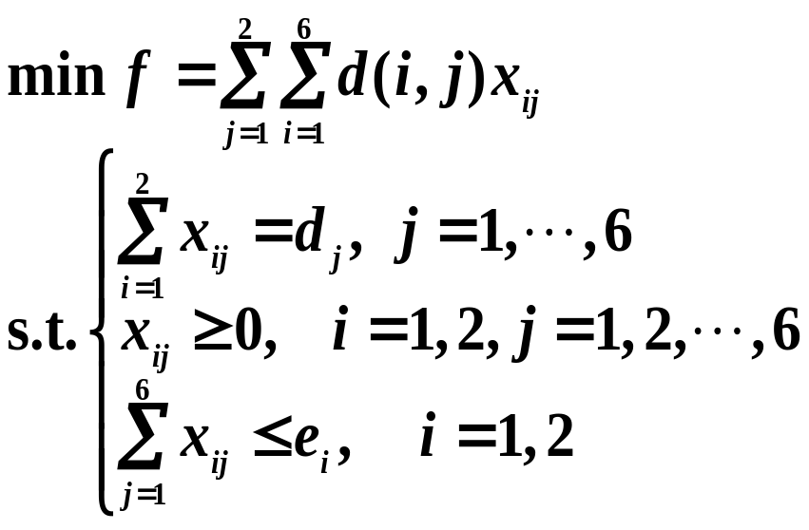
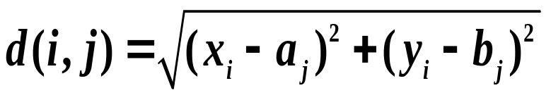
模型的求解
1、使用原料场
使用两个原料场A(5,1)，B(2,7).求从料场j 向使用单位i 的运送量为x_{ij}，在各建筑工地使用量必须满足和各料场运送量不超过日储量的条件下，使总的吨千米数最小，此时由于a_{i}，b_{i 、}x_{j}，y_{j}都是已知的，故这是一个线性规划问题.
此时决策变量为x_{ij}，令

Slide 21
求解线性规划，MATLAB程序
符号说明：
1.编写程序gying1
a=[1.25 8.75 0.5 5.75 3 7.25];
b=[1.25 0.75 4.75 5 6.5 7.75];
d=[3 5 4 7 6 11];
x=[5 2];
y=[1 7];
e=[20 20];
for i=1:2
for j=1:6
aa(i,j)=sqrt((x(i)-a(j))^2+(y(i)-b(j))^2);
end
end
CC=[aa(1,:) aa(2,:)];

Slide 22
A=[1 1 1 1 1 1 0 0 0 0 0 0
0 0 0 0 0 0 1 1 1 1 1 1];
B=[20;20];
Aeq=[1 0 0 0 0 0 1 0 0 0 0 0
0 1 0 0 0 0 0 1 0 0 0 0
0 0 1 0 0 0 0 0 1 0 0 0
0 0 0 1 0 0 0 0 0 1 0 0
0 0 0 0 1 0 0 0 0 0 1 0
0 0 0 0 0 1 0 0 0 0 0 1 ];
beq=[d(1);d(2);d(3);d(4);d(5);d(6)];
VLB=[0 0 0 0 0 0 0 0 0 0 0 0];VUB=[];
x0=[1 2 3 0 1 0 0 1 0 1 0 1];
[x,fval]=linprog(CC,A,B,Aeq,beq,VLB,VUB,x0)
MATLAB（gying1）
2、计算结果：
总的吨千米数：136.23
j | 1 | 2 | 3 | 4 | 5 | 6
x_{1j}(料场A) | 3 | 5 | 0 | 7 | 0 | 1
x_{2j}(料场B) | 0 | 0 | 4 | 0 | 6 | 10

Slide 23
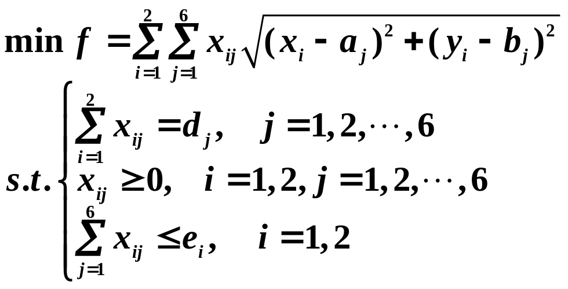
2.改建两个料场
改建两个新料场，要同时确定料场的位置(x_{j},y_{j})和运送量x_{ij}，在同样条件下使总吨千米数最小。此时由于a_{i}，b_{i} 已知，但x_{j}，y_{j}都是未知的，故这是非线性规划问题。
决策变量为：x_{ij}，x_{i}，y_{j}
模型为：

Slide 24
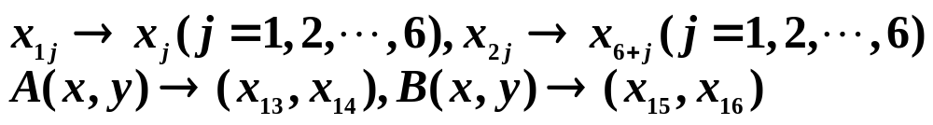
求解非线性规划，MATLAB程序(liaoch.m)
符号说明：
1) 编写程序liaoch.m和gying2
function [f,g]=liaoch(x)
a=[1.25 8.75 0.5 5.75 3 7.25 ];
b=[1.25 0.75 4.75 5 6.5 7.75 ];
d=[3 5 4 7 6 11];
e=[20 20];
f1=0;
for j=1:6
s(j)=sqrt((x(13)-a(j))^2+(x(14)-b(j))^2);
f1= f1 + s(j)*x(j); % A(x₁₃,x₁₄)到各工地的吨公里数
end

Slide 25
编写主程序gying2.m
f2=0;
for i=7:12
s(i)=sqrt((x(15)-a(i-6))^2+(x(16)-b(i-6))^2);
f2= f2 + s(i)*x(i); %B(x15,x16)到各工地的吨公里数
end
f=f1+f2; % 总的目标函数
clear
x0=[3 5 0 7 0 1 0 0 4 0 6 10 5 1 2 7]';
A=[1 1 1 1 1 1 0 0 0 0 0 0 0 0 0 0
0 0 0 0 0 0 1 1 1 1 1 1 0 0 0 0];
B=[20;20];
Aeq=[1 0 0 0 0 0 1 0 0 0 0 0 0 0 0 0
0 1 0 0 0 0 0 1 0 0 0 0 0 0 0 0
0 0 1 0 0 0 0 0 1 0 0 0 0 0 0 0
0 0 0 1 0 0 0 0 0 1 0 0 0 0 0 0
0 0 0 0 1 0 0 0 0 0 1 0 0 0 0 0
0 0 0 0 0 1 0 0 0 0 0 1 0 0 0 0];

Slide 26
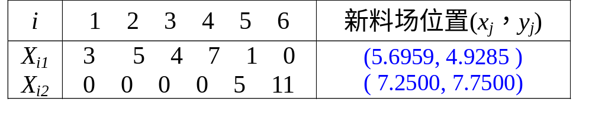
2) 计算结果
beq=[3 5 4 7 6 11]';
vlb=[zeros(12,1);-inf;-inf;-inf;-inf];
vub=[];
[x,fval,exitflag]=fmincon('liaoch',x0,A,B,Aeq,beq,vlb,vub)
gying2（liaoch）
总的吨千米 数：89.9
3) 结论：总的吨千米 数：89.9 比使用原料场减少了45.5.

Slide 27
LINGO软件包求解
model:
Title 供应与选址;
sets:
gongdi/1..6/:x,y,d; !定义6个工地;
liaochang/A,B/:xx,yy,e; !定义2个料场;
links(gongdi,liaochang):c;!c为运量;
endsets
data:
x=1.25 8.75 0.5 5.75 3 7.25;!工地的位置横坐标;
y=1.25 0.75 4.75 5 6.5 7.75;!工地的位置纵坐标;
d=3,5,4,7,6,11; !工地的水泥需求量;
e=20,20;!料场的日存储量;
!说明：改建两个新料场时后两句xx,yy不要用;
!xx=5,2;!料场的位置横坐标; !yy=1,7; !料场的位置纵坐标;
enddata
min=@sum(links(i,j):c(i,j)*((xx(j)-x(i))^2+(yy(j)-y(i))^2)^(1/2));
!目标函数：使得总的顿千米最小;
@for(gongdi(i):@sum(liaochang(j):c(i,j))=d(i));
!约束条件：满足各工地的日需求量;
@for(liaochang(j):@sum(gongdi(i):c(i,j))<=e(j));
!约束条件：料场每天总运出量不超过存储量;
end
集合段（SETS ENDSETS）
数据段（DATA ENDDATA）
目标与约束段
LINGO模型的构成：3个段

Slide 28
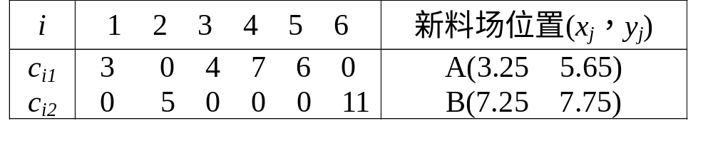
Lingo方法计算结果：
1.总的吨千米 数：85.266
2.运输计划及新料场位置坐标
3.结论：总的吨千米数：85.266 比使用原料场减少了49.96.

Slide 29
例2 生产安排
某炼油厂将4种不同含硫量的液体原料(分别记为甲、乙、丙、丁)混合生产两种产品(分别记为A、B) 。按照生产工艺的要求，原料甲、乙、丁必须首先倒入混合池中混合，混合后的液体再分别与原料丙混合生产A、B。
已知原料甲、乙、丙、丁的硫含量分别是3,1,2,1(%)，进货价格分别是6,16,10,15(千元/吨)；产品A、B的含硫量分别不超过2.5,1.5(%)，售价分别是9,15(千元/吨)； 根据市场信息，原料甲、乙的供应没有限制，原料丙、丁的供应量最多为250、100吨，产品A、B的市场需求量分别为300、500吨，问应该这样安排生产？

Slide 30
1.模型的假设、符号说明
模型的假设
本模型只考虑题目给定的条件，其它情况不予考虑。
符号说明
y₁、 y_{2——} 分别是产品A、B中来自混合池的吨数。
z₁、 z_{2——} 分别是产品A、B中来自原料丙的吨数。
x₁、 x₂ 、 x_{4——} 混合池中原料甲、乙、丁所占的比例。

Slide 31
2.建立模型
1) 目标函数
原料甲乙丁
根据题意，优化目标是总利润最大：
max=(9-6x1-16x2-15x4)y1
+(15-6x1-16x2-15x4)y2
+(9-10)z1+(15-10)z2
产品A的利润收入
产品B的利润收入
原料丙的利润收入
2) 约束条件
原料最大供应限制：
x4(y1+y2)<=100
Z1+z2<=250
产品最大需求限制：
y1+z1<=300
y2+z2<=500

Slide 32
产品最大含硫量限制：
产品A：
[(3x1+x2+x4)y1+2z1]/(y1+z1)<=2.5
即：(3x1+x2+x4-2.5)y1-0.5z1<=0
产品B：
[(3x1+x2+x4)y2+2z2]/( y2+z2)<=1.5
即：(3x1+x2+x4-1.5)y2-0.5z2<=0
比例之和为1：
x1+x2+x4=1
非负约束

Slide 33
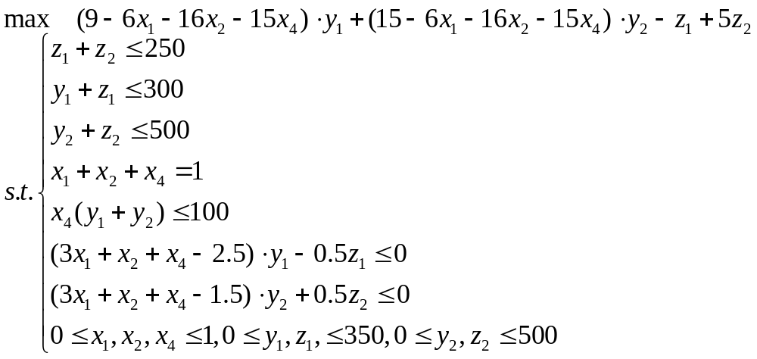
建立模型
所以问题的模型为：
这是一个非线性规划模型。

Slide 34
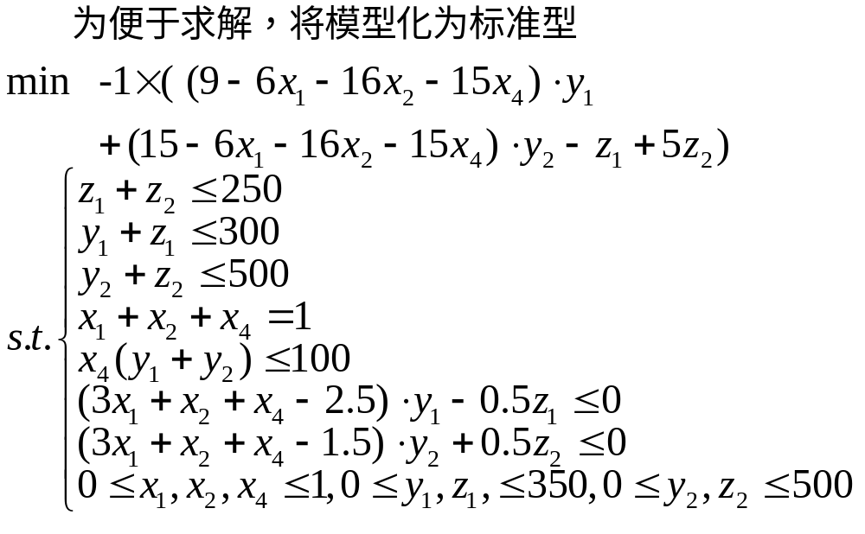
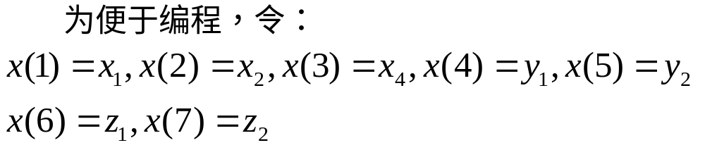
3.模型的求解(Matlab)

Slide 35
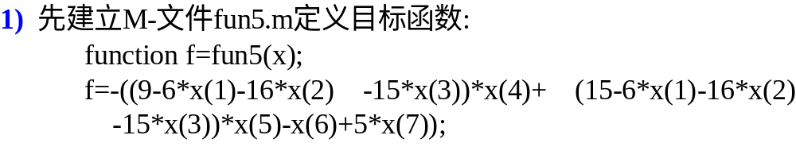
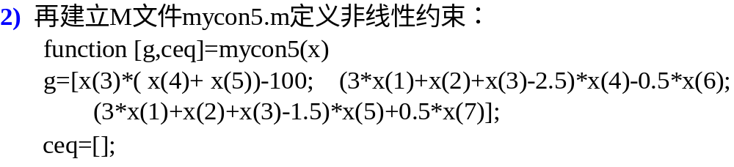

Slide 36
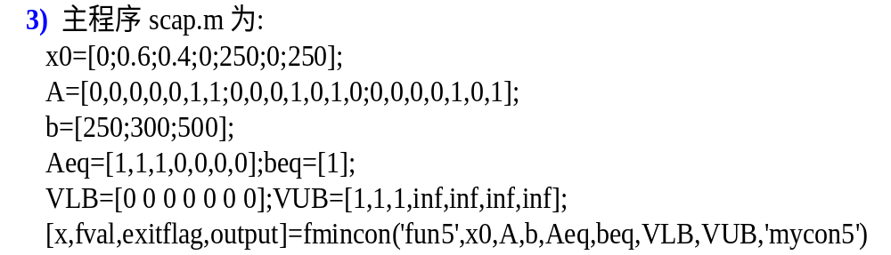
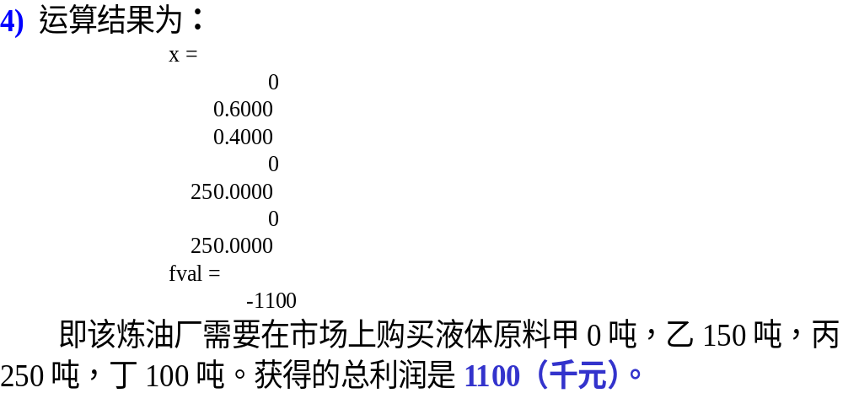

Slide 37
3.模型的求解(Lingo)
Lingo软件包求解
    model:
    title 非线性规划--生产安排;
    max=(9-6*x1-16*x2-15*x4)*y1+(15-
    6*x1-16*x2-15*x4)*y2-z1+5*z2;
    x4*(y1+y2)<=100;
    z1+z2<=250;
    y1+z1<=300;
    y2+z2<=500;
    (3*x1+x2+x4-2.5)*y1-0.5*z1<=0;
    (3*x1+x2+x4-1.5)*y2-0.5*z2<=0;
    x1+x2+x4=1;
    end
生产安排.lg4
计算结果：
x₁ | x₂ | x₄
1 | 0.6 | 0.4
y₁ | y₂
0 | 250
z₁ | z₂
0 | 150
Max=1100.000

Slide 38
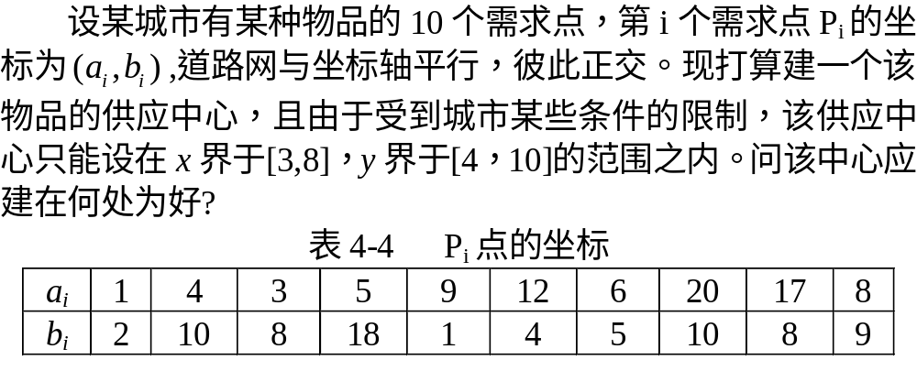
例3 选址问题

Slide 39
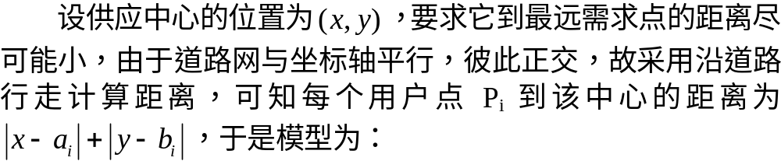
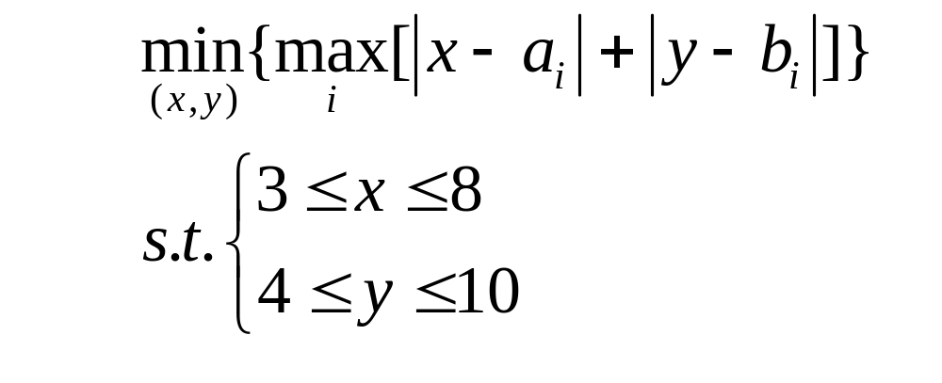
1.建立数学模型
这是一个最大最小化模型。

Slide 40
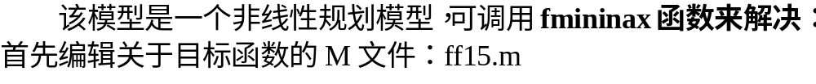
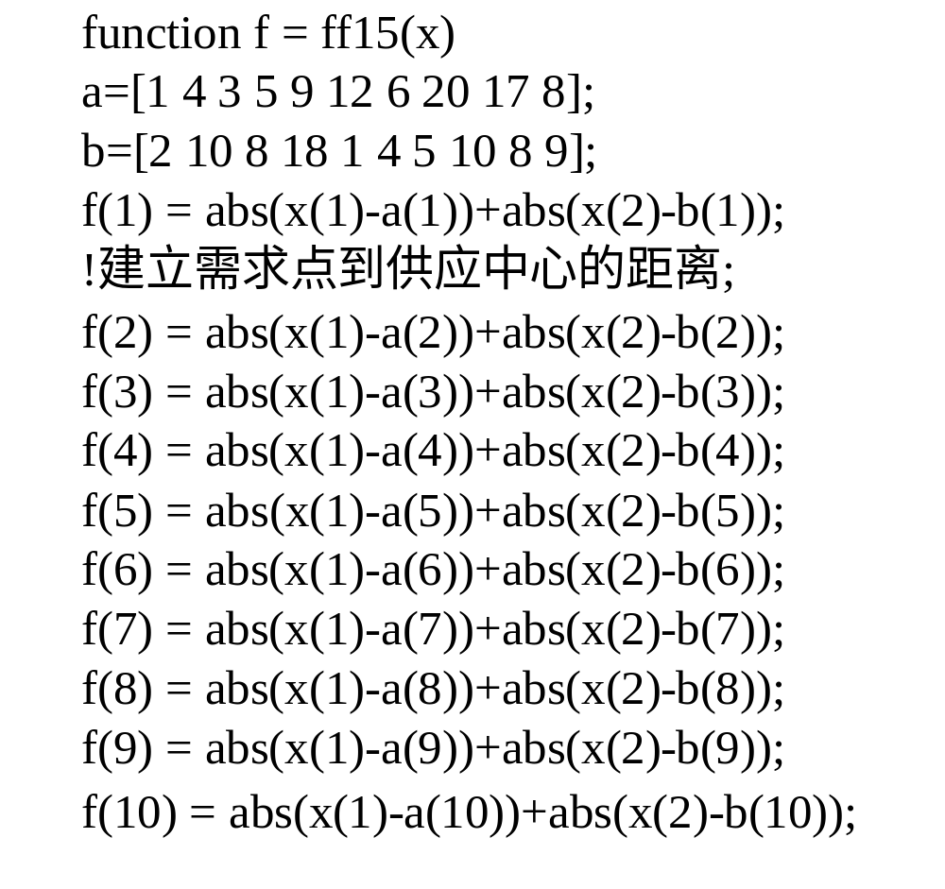
2.模型求解

Slide 41
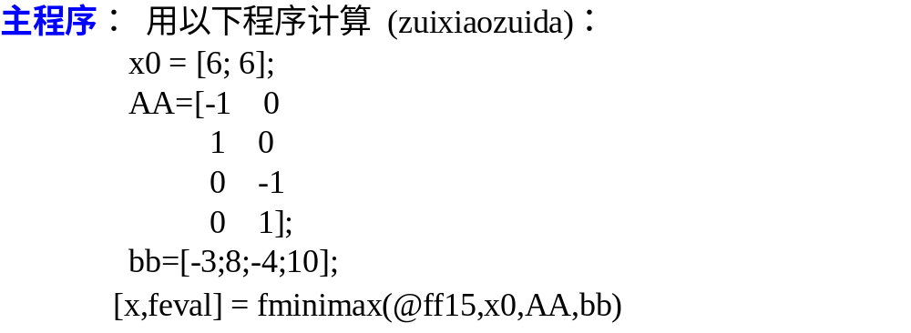
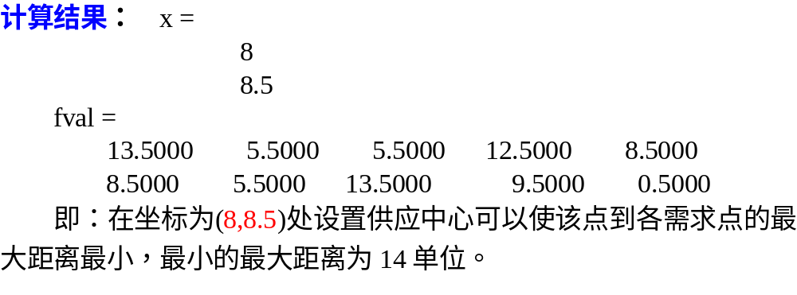

Slide 42
例4 钢管下料
生产过程中常会遇到通过切割、剪裁、冲压等手段，将原材料加工成所需尺寸这种工艺，称为原料下料问题。按照进一步的工艺要求，确定下料方案使用料最省，或利润最大，但是典型的优化问题。
某钢管零售商从钢管厂进货，将钢管按照顾客的要求切割后出售，从钢管厂进货时得到的原料钢管长都是19米，大多数客户需求的钢管长度通常是4米、5米、6米。现一客户需要的钢管分别为4米50根、5米10根、6米20根，另外因为特殊原因该客户还需要8米长的钢管15根，零售商应该如何下料最节省? 零售商如果采用不同切割模式太多，将会导致生产过程复杂化，从而会增加生产和管理成本，所以该零售商规定采用的不同切割模式不能超过3种。

Slide 43
分析：
按照工艺要求，确定下料方案使用料最省，或利润最大，但是典型的优化问题。为满足客户需求，需要考虑一下问题：
1）首先应该确定什么是一个切割模式，怎样的切割模式是合理的，怎样限制切割模式不能超过3种。
2）下料最节省的标准是什么？为满足客户的要求，可以是使用原料钢管余料最小；也可以是所用原料钢管总根数最少；还可以是既要使使用原料钢管余料尽量小，又要使所用原料钢管总根数尽量少。
3）由于4米、5米、6米的钢管是客户常用的长度，因此切割过程中允许出现剩余，而8米的钢管是该客户特殊要求，因此不允许出现剩余。
4）切割之后的余料（长度小于4米）能否再利用？比如焊接后再利用等等。

Slide 44
切割模式
按照客户需要在一根原料钢管上安排切割的一种组合。
4米1根
6米1根
8米1根
余料1米
4米1根
6米1根
6米1根
余料3米
8米1根
8米1根
余料3米
合理切割模式的余料应小于客户需要钢管的最小尺寸

Slide 45
模型假设
1. 切割无损耗、生产过程无次品；
2. 切割余料不能再利用；
3. 4米、5米、6米的钢管在切割过程中允许出现剩余，而8米的钢管不允许出现剩余；
4. 对4米、5米、6米的钢管，钢管零售商库存量都为0；

Slide 46
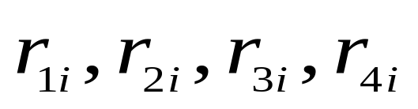
决策变量
x_{i} ~按第i 种模式切割的原料钢管根数(i=1,2,…7)
~ 第i 种切割模式下，每根原料钢管生产4米、5米、6米和8米长的钢管的数量。

Slide 47
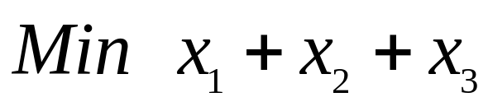
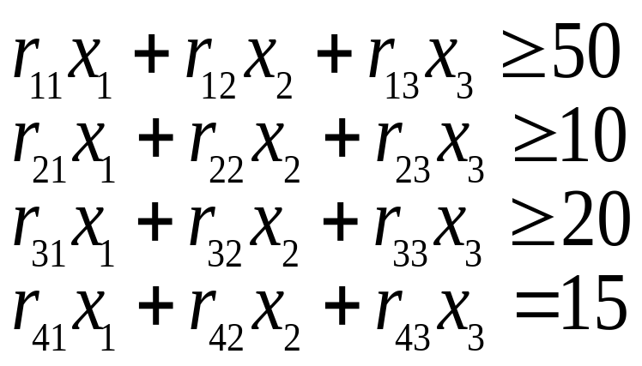
建立模型
模型一：考虑以使用原料钢管总根数最少为目标的模型
1）目标函数
根据题意，优化目标是使用原料钢管的总根数最少：
2）约束条件
•满足需求：客户需要的钢管分别为4米50根、5米10
根、6米20根， 8米15根，以及模型假设有：

Slide 48
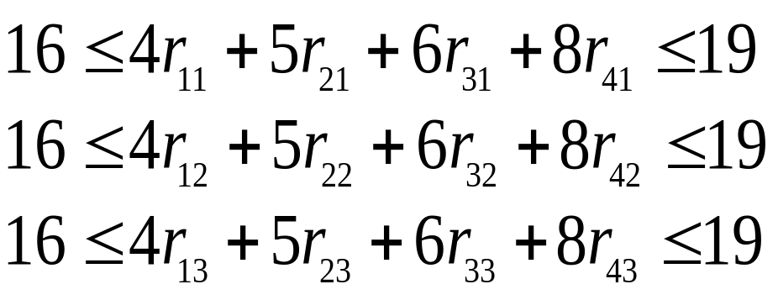

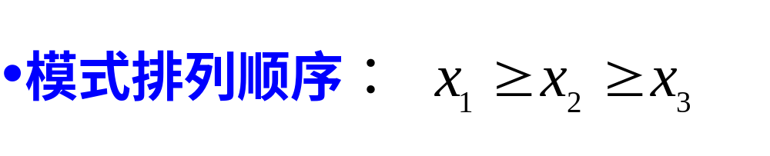

模式合理：由于允许客户需求长度的钢管存在剩余，为了尽量利用钢管，每根钢管在每种切割模式下剩余的废料钢管（余料）小于最小需求长度（4米）：

Slide 49
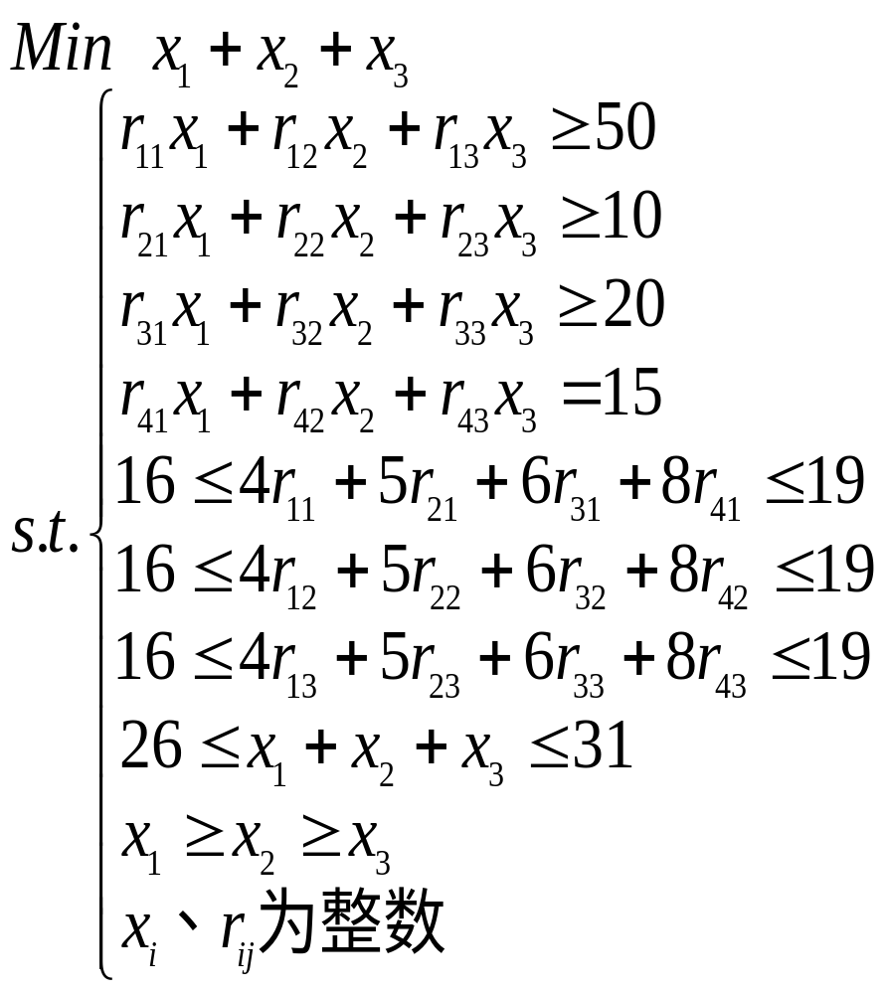
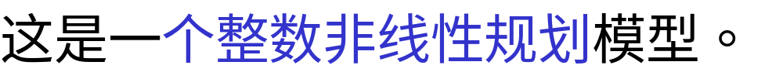
模型一

Slide 50
模型一求解
model:
Title 钢管下料模型一;
min=x1+x2+x3; !目标函数;
x1*r11+x2*r12+x3*r13 >=50; !满足客户要求约束;
x1*r21+x2*r22+x3*r23 >=10;
x1*r31+x2*r32+x3*r33 >=20;
x1*r41+x2*r42+x3*r43 =15;
4*r11+5*r21+6*r31+8*r41 <=19; !合理的切割模式约束;
4*r11+5*r21+6*r31+8*r41 >=16;
4*r12+5*r22+6*r32+8*r42 <=19;
4*r12+5*r22+6*r32+8*r42 >=16;
4*r13+5*r23+6*r33+8*r43 <=19;
4*r13+5*r23+6*r33+8*r43 >=16;
x1+x2+x3>= 26; x1+x2+x3<= 31; !钢管根数上下限约束;
x1>=x2;x2>=x3; !钢管根数顺序约束;
@gin(x1); @gin(x2); @gin(x3); @gin(r11); @gin(r12);
@gin(r13); @gin(r21); @gin(r22); @gin(r23); @gin(r31);
@gin(r32); @gin(r33); @gin(r41); @gin(r42); @gin(r43);
end

Slide 51
模型一计算结果
Global optimal solution found.
Objective value: 29.00000
Model Title: 钢管下料模型一
Variable Value
X1 15.00000
X2 7.000000
X3 7.000000
R11 1.000000
R12 2.000000
R13 3.000000
R21 0.000000
R22 2.000000
R23 0.000000
R31 1.000000
R32 0.000000
R33 1.000000
R41 1.000000
R42 0.000000
R43 0.000000

Slide 52
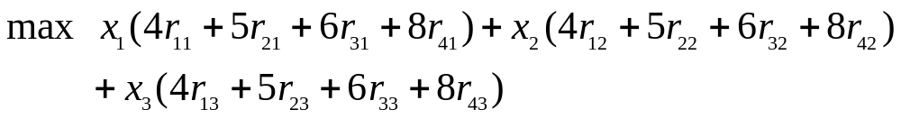
模型二：优化目标是使用原料钢管余料最小，即钢管长度的利用最大化
只需要将目标函数改为即可：

Slide 53
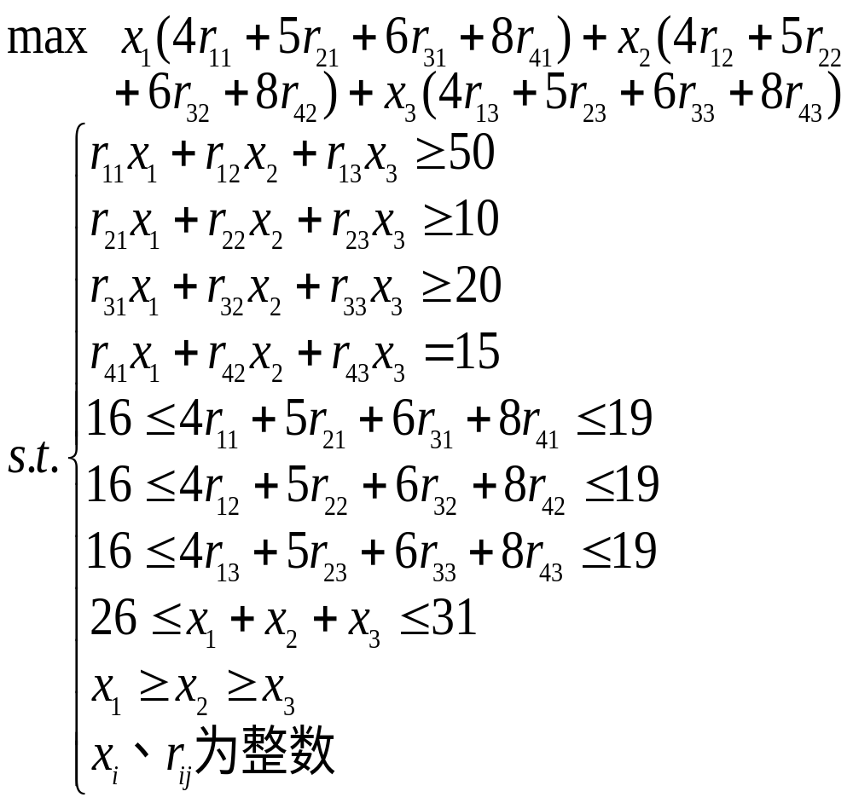
模型二

Slide 54
模型二求解
model:
Title 钢管下料模型一;
min=-(x1*(4*r11+5*r21+6*r31+8*r41)+x2*(4*r12+5*r22
+6*r32+8*r42)+x3*(4*r13+5*r23+6*r33+8*r43));
x1*r11+x2*r12+x3*r13 >=50; !满足客户要求约束;
x1*r21+x2*r22+x3*r23 >=10;
x1*r31+x2*r32+x3*r33 >=20;
x1*r41+x2*r42+x3*r43 =15;
4*r11+5*r21+6*r31+8*r41 <=19; !合理的切割模式约束;
4*r11+5*r21+6*r31+8*r41 >=16;
4*r12+5*r22+6*r32+8*r42 <=19;
4*r12+5*r22+6*r32+8*r42 >=16;
4*r13+5*r23+6*r33+8*r43 <=19;
4*r13+5*r23+6*r33+8*r43 >=16;
x1+x2+x3>= 26; x1+x2+x3<= 31; !钢管根数上下限约束;
x1>=x2;x2>=x3; !钢管根数顺序约束;
@gin(x1); @gin(x2); @gin(x3); @gin(r11); @gin(r12);
@gin(r13); @gin(r21); @gin(r22); @gin(r23); @gin(r31);
@gin(r32); @gin(r33); @gin(r41); @gin(r42); @gin(r43);
end

Slide 55
模型二计算结果
Global optimal solution found.
Objective value: -571.0000
Objective bound: -571.0000
Model Title: 钢管下料模型一
Variable Value Reduced Cost
X1 15.00000 8.000000
R11 1.000000 -60.00000
R21 0.000000 -74.99999
R31 1.000000 -89.99999
R41 1.000000 0.000000
X2 13.00000 -0.9999850
R12 2.000000 0.000000
R22 1.000000 0.000000
R32 1.000000 0.000000
R42 0.000000 104.0000
X3 3.000000 0.000000
R13 3.000000 -12.00000
R23 0.000000 -15.00000
R33 1.000000 -18.00000
R43 0.000000 0.000000

Slide 56
优化模型竞赛题
钢管订购及运输优化模型
2000年“网易杯”全国大学生数学建模竞赛B题

Slide 57
一、问题重述
要铺设一条输送天然气的主管道A1→A2→…→A15，能生产这种钢管的厂家一共有:S1,S2,…S7 。厂家与管道间的交通网络已知。假设沿管道或者原来有公路，或者建有施工公路。
为方便计算，1km主管道钢管称为1单位钢管。一个钢厂如果承担制造这种钢管，至少需要生产500个单位。钢厂Si在指定期限内能生产该钢管的最大数量为si 个单位，钢厂1单位钢管的出厂销价为p_{i}万元，如下表：

Slide 58
I | 1 | 2 | 3 | 4 | 5 | 6 | 7
S_{I} | 800 | 800 | 1000 | 2000 | 2000 | 2000 | 3000
P_{i} | 160 | 155 | 155 | 160 | 155 | 150 | 160
1单位钢管的铁路运价如下表，1000km以上每增加1至100km运价增加5万元。公路运输费用为1单位钢管每公里0.1万元（不足整公里部分按整公里计算）。钢管可由铁路、公路运往铺设地点（不只是运到主管道结点A₁,A₂,…, A₁₅ ,而是管道全线）。
里程（km） | ≤300 | 301~350 | 351~400 | 401~450 | 451~500
运价（万元） | 20 | 23 | 26 | 29 | 32
里程（km） | 501~600 | 601~700 | 701~800 | 801~900 | 901~1000
运价（万元） | 37 | 44 | 50 | 55 | 60

Slide 59
需解决的问题：
（1）请制定一个主管道钢管的订购和运输计划，使总费用最小（给出总费用）。
（2）请就（１）的模型分析：哪个钢厂钢管的销价的变化对购运计划和总费用影响最大，哪个钢厂钢管的产量的上限的变化对购运计划和总费用的影响最大，并给出相应的数字结果。
（3）如果要铺设的管道不是一条线，而是一个树形图，铁路、公路和管道构成网络，请就这种更一般的情况给出一种解决办法，并对图（２）的情形给出模型和结果。

Slide 60
二、模型假设
1.沿铺设的主管道以有公路或者有施工公路。
2.在主管道上，每公里卸1单位的钢管。
3.公路运输费用为1单位钢管每公里0.1万元（不足整公里部分按整公里计算）
4.在计算总费用时，只考虑运输费和购买钢管的费用，而不考虑其他费用。
5.在计算钢厂的产量对购运计划影响时，只考虑钢厂的产量足够满足需要的情况，即钢厂的产量不受限制。
6.假设钢管在铁路运输路程超过1000km时，铁路每增加1至100km，1单位钢管的运价增加5万元。

Slide 61
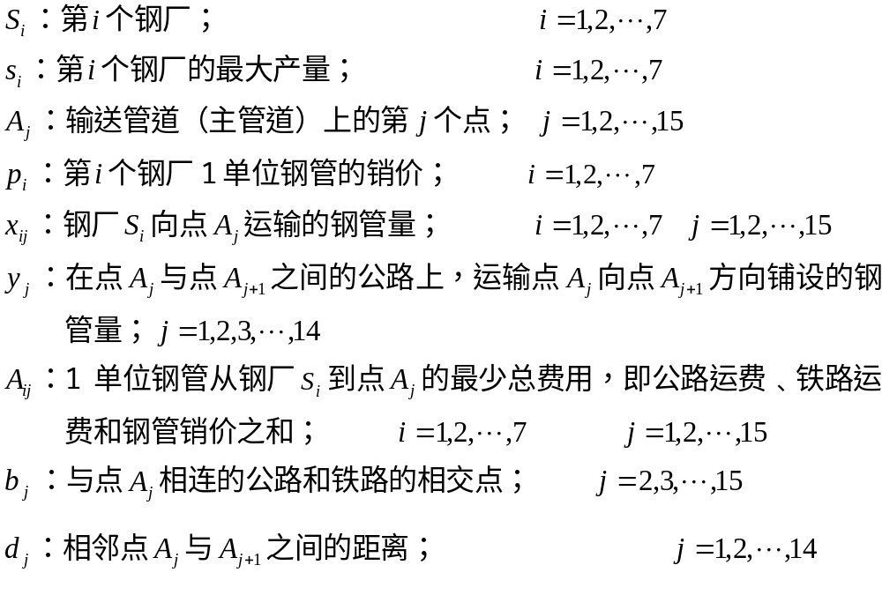
三、符号说明

Slide 62
四、模型的分析、建立、求解
1. 模型的分析与决策变量的设置
根据题目要求，要制定一个主管道钢管的订购和运输计划，使总费用最小。
先看总费用：总费用由三部分组成：
1) 钢管的订购费。
支付钢厂订购钢管的费用。因为钢厂生产单位钢管的出厂销价为常量，所以在运费相同的情况下，应从销价低的钢厂订购钢管。

Slide 63
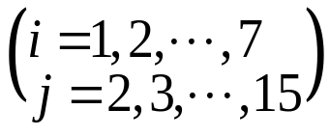
2) 把钢管从钢厂运到主管道结点所需的运费。
要注意运输过程中既有铁路，也有公路。
3) 从结点A_{i}向两边铺设管道的费用。
要注意每个结点分别向左右铺设多少？
再看订购和运输计划：
所谓订购计划：就是向每个钢厂订购多少钢管。
所谓运输计划：就是将每个钢厂订购的钢管运输到
那些节点？运多少？
故可设：向第i个钢厂订购x_{i}单位钢管，第i个钢厂
运往第j个节点x_{ij}单位的钢管。

Slide 64
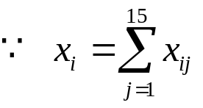
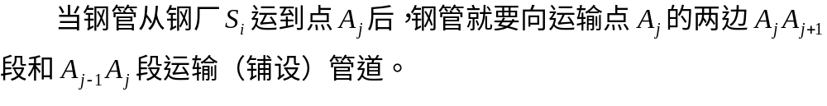

故可设：向第i个钢厂订购x_{i}单位钢管，第i个钢厂
运往第j个节点x_{ij}单位的钢管 。
故变量x_{i}可以不要，少用7个变量！
另外，要决定每个结点分别向左右铺设多少？
第二方案：也可以考虑在A_{j}左右各设一个变量！

Slide 65
2.求单位钢管从钢厂运到运输点的最小费用
方法：将图一转换为一个以单位钢管的运输费
用为权的赋权图，再求最短路的权。
由于运输过程中既有铁路，也有公路，且铁路的运费还是分段函数，与全程运输总距离有关 ；各路运费确是线性函数。
1单位钢管的铁路运价如下表：
里程(km) | ≤300 | 301～350 | 351～400 | 401～450 | 451～500
运价(万元) | 20 | 23 | 26 | 29 | 32
里程(km) | 501～600 | 601～700 | 701～800 | 801～900 | 901～1000
运价(万元) | 37 | 44 | 50 | 55 | 60
可考虑将铁路与公路分开考虑。

Slide 66

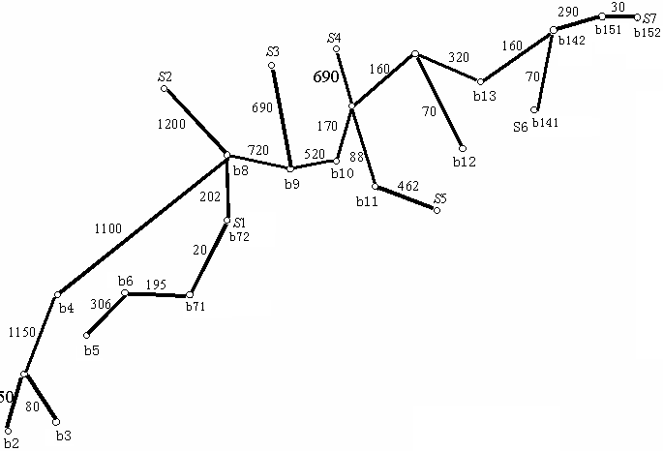
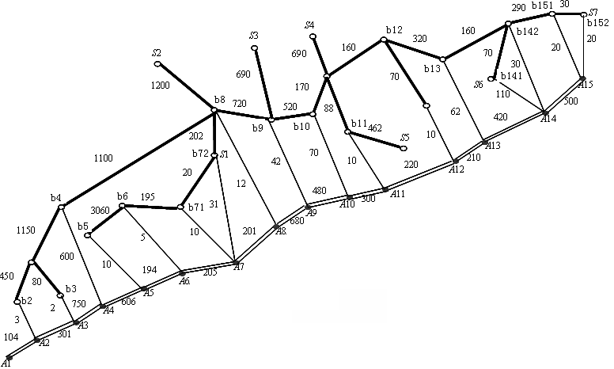

1) 将铁路图转化成费用图（与A_{i}对应编号）
图一

Slide 67


1) 将铁路图转化成费用图 (统一编号)
图一

Slide 68


计算S_{i} 到b_{i} 的最小费用（与Ai对应编号）
可利用专业的图论软件包或MATLAB软件包求最短路。
如以S₁ 为例：S₁到b_{i}的最小费用为:
b2 | b3 | b4 | b5 | b6 | b71 | b8 | b9 | b10 | b11 | b12 | b13 | b141 | b142 | b151 | b152
160 | 140 | 80 | 37 | 20 | 20 | 20 | 60 | 85 | 95 | 105 | 115 | 125 | 130 | 140 | 140

Slide 69


计算S₁到b_{i}的最小费用(统一编号)
可利用专业的图论软件包或MATLAB软件包求解,如S1到b_{i}的最小费用为:
b1 | b2 | b3 | b4 | b5 | b6 | b7 | b8 | b9 | b10 | b11 | b12 | b13 | b14 | b15 | b16 | b17
160 | 140 | 80 | 37 | 20 | 20 | 0 | 20 | 60 | 85 | 95 | 105 | 115 | 125 | 130 | 140 | 140

Slide 70


2) 合并铁路和公路图得以费用为权的交通网络图
利用MATLAB软件包求解,如S₁到b_{i}的最小费用为:
b2 | b3 | b4 | b5 | b6 | b71 | b8 | b9 | b10 | b11 | b12 | b13 | b141 | b142 | b151 | b152
160 | 140 | 80 | 37 | 20 | 20 | 20 | 60 | 85 | 95 | 105 | 115 | 125 | 130 | 140 | 140

Slide 71

S₁到结点A_{i}的最小费用图

Slide 72
3) 计算S₁到结点A_{i}的最小费用
再用图论软件包或MATLAB软件包求解,如S₁到A_{i}的最小费用（万元）为:
A2 | A3 | A4 | A5 | A6 | A7 | A8
160.3 | 140.2 | 98.6 | 38 | 20.5 | 3.1 | 21.2
A9 | A10 | A11 | A12 | A13 | A14 | A15
64.2 | 92 | 96 | 106 | 121.2 | 128 | 142

Slide 73

4) 计算单位钢管从S₁到A_{i}的订购与运输的最小费用
A2 | A3 | A4 | A5 | A6 | A7 | A8
160.3 | 140.2 | 98.6 | 38 | 20.5 | 3.1 | 21.2
A9 | A10 | A11 | A12 | A13 | A14 | A15
64.2 | 92 | 96 | 106 | 121.2 | 128 | 142
A2 | A3 | A4 | A5 | A6 | A7 | A8
320.3 | 300.2 | 258.6 | 198 | 180.5 | 163.1 | 181.2
A9 | A10 | A11 | A12 | A13 | A14 | A15
224.2 | 252 | 256 | 266 | 281.2 | 288 | 302

Slide 74


5) 从S_{i} 购买单位钢管运到结点A_{i}的最小费用A_{ij} ：
 | A2 | A3 | A4 | A5 | A6 | A7 | A8 | A9 | A10 | A11 | A12 | A13 | A14 | A15
s1 | 320.3 | 300.2 | 258.6 | 198 | 180.5 | 163.1 | 181.2 | 224.2 | 252 | 256 | 266 | 281.2 | 288 | 302
s2 | 360.3 | 345.2 | 326.6 | 266 | 250.5 | 241 | 226.2 | 269.2 | 297 | 301 | 311 | 326.2 | 333 | 347
s3 | 375.3 | 355.2 | 336.6 | 276 | 260.5 | 251 | 241.2 | 203.2 | 237 | 241 | 251 | 266.2 | 273 | 287
s4 | 410.3 | 395.2 | 376.6 | 316 | 300.5 | 291 | 276.2 | 244.2 | 222 | 211 | 221 | 236.2 | 243 | 257
s5 | 400.3 | 380.2 | 361.6 | 301 | 285.5 | 276 | 266.2 | 234.2 | 212 | 188 | 206 | 226.2 | 228 | 242
s6 | 405.3 | 385.2 | 366.6 | 306 | 290.5 | 281 | 271.2 | 234.2 | 212 | 201 | 195 | 176.2 | 161 | 178
s7 | 425.3 | 405.2 | 386.6 | 326 | 310.5 | 301 | 291.2 | 259.2 | 237 | 226 | 216 | 198.2 | 186 | 162

Slide 75

3.模型的建立
1) 目标函数
总费用=铺设总费用+成本及运输总费用=C+W
(1)铺设总费用

Slide 76


铺设总费用：
故总的铺设费用为：

Slide 77


（2)成本及运输总费用：

Slide 78

目标函数为：
总费用=铺设总费用+成本及运输总费用=C+W

Slide 79




2）约束条件

Slide 80

非线性规划模型：
综合上述分析，得

Slide 81




5.模型求解

Slide 82

利用LINGO软件包编程求解
Global optimal solution found.
Objective value: 1275352.
Objective bound: 1275352.
Infeasibilities: 0.000000
Extended solver steps: 1
Total solver iterations: 381
Model Title: 问题一的模型求解：分三种情况分别求解
Variable Value
S1DINGGOULIANG 800.0000
S2DINGGOULIANG 800.0000
S3DINGGOULIANG 1000.000
S4DINGGOULIANG 0.000000
S5DINGGOULIANG 1155.824
S6DINGGOULIANG 1170.176
S7DINGGOULIANG 245.0000

Slide 83




1）不让S7生产的模型求解
原模型
不让S7生产的模型
添加一个S7生产量为0的约束

Slide 84


2) 要求钢厂S₇的产量不小于500个单位
原模型
让S7生产量不小于500的模型
添加S7生产量不小于500的约束

Slide 85

模型的最后计算结果：
 | 订购量 | A₂ | A₃ | A₄ | A₅ | A₆ | A₇ | A₈ | A₉ | A₁₀ | A₁₁ | A₁₂ | A₁₃ | A₁₄ | A₁₅
S₁ | 800 | 0 | 201 | 133 | 200 | 266 | 0 | 0 | 0 | 0 | 0 | 0 | 0 | 0 | 0
S₂ | 800 | 179 | 11 | 14 | 295 | 0 | 0 | 300 | 0 | 0 | 0 | 0 | 0 | 0 | 0
S₃ | 1000 | 139 | 11 | 186 | 0 | 0 | 0 | 664 | 0 | 0 | 0 | 0 | 0 | 0 | 0
S₄ | 0 | 0 | 0 | 0 | 0 | 0 | 0 | 0 | 0 | 0 | 0 | 0 | 0 | 0 | 0
S₅ | 1015 | 0 | 358 | 242 | 0 | 0 | 0 | 0 | 0 | 0 | 415 | 0 | 0 | 0 | 0
S₆ | 1556 | 0 | 0 | 0 | 0 | 0 | 0 | 0 | 0 | 0 | 351 | 86 | 333 | 621 | 165
S₇ | 0 | 0 | 0 | 0 | 0 | 0 | 0 | 0 | 0 | 0 | 0 | 0 | 0 | 0 | 0

Slide 86

练习一
某厂向用户提供发动机，合同规定，第一、二、三季度末分别交货40台、60台、80台．每季度的生产费用为 （元），其中x是该季生产的台数．若交货后有剩余，可用于下季度交货，但需支付存储费，每台每季度c元．已知工厂每季度最大生产能力为100台，第一季度开始时无存货，设a=50、b=0.2、c=4，问工厂应如何安排生产计划，才能既满足合同又使总费用最低．讨论a、b、c变化对计划的影响，并作出合理的解释．

Slide 87

练习二

Slide 88
图1
290
30
S7
S4
160
S3
320
20
S2
690
160
70
20
30
690
70
1200
170
S6
A15
110
500
720
520
88
62
420
A14
202
462
10
S5
A13
1100
S1
70
210
42
10
220
20
A12
12
480
195
300
A11
3060
31
A9
A10
680
1150
5
10
201
A8
600
10
450
194
205
A7
80
A6
A5
图一
750
606
2
A4
3
A3
104
301
A2
A1

Slide 89
谢 谢！

